Slide 1
ACCESO A DATOS — TEMA 0: GIT Y GITHUB
Introducción a GitHub
y repositorios remotos
3. Introducción a GitHub y Repositorios Remotos

Slide 2
¿Qué es un repositorio remoto?
Una copia de tu repositorio de Git alojada en un servidor de internet: réplica completa de commits, ramas y etiquetas. Usaremos GitHub como servidor principal del curso.
Colaboración
Copia de seguridad
Distribución
Varios desarrolladores trabajan sobre el mismo proyecto y comparten cambios.
Si tu ordenador falla, el código sigue en la nube.
Portafolio, o conectarlo a servidores de despliegue.
Alternativas a GitHub: GitLab (open source, DevOps) y Bitbucket (Atlassian, Jira/Trello).
Acceso a Datos — Tema 0: GitHub y repositorios remotos

Slide 3
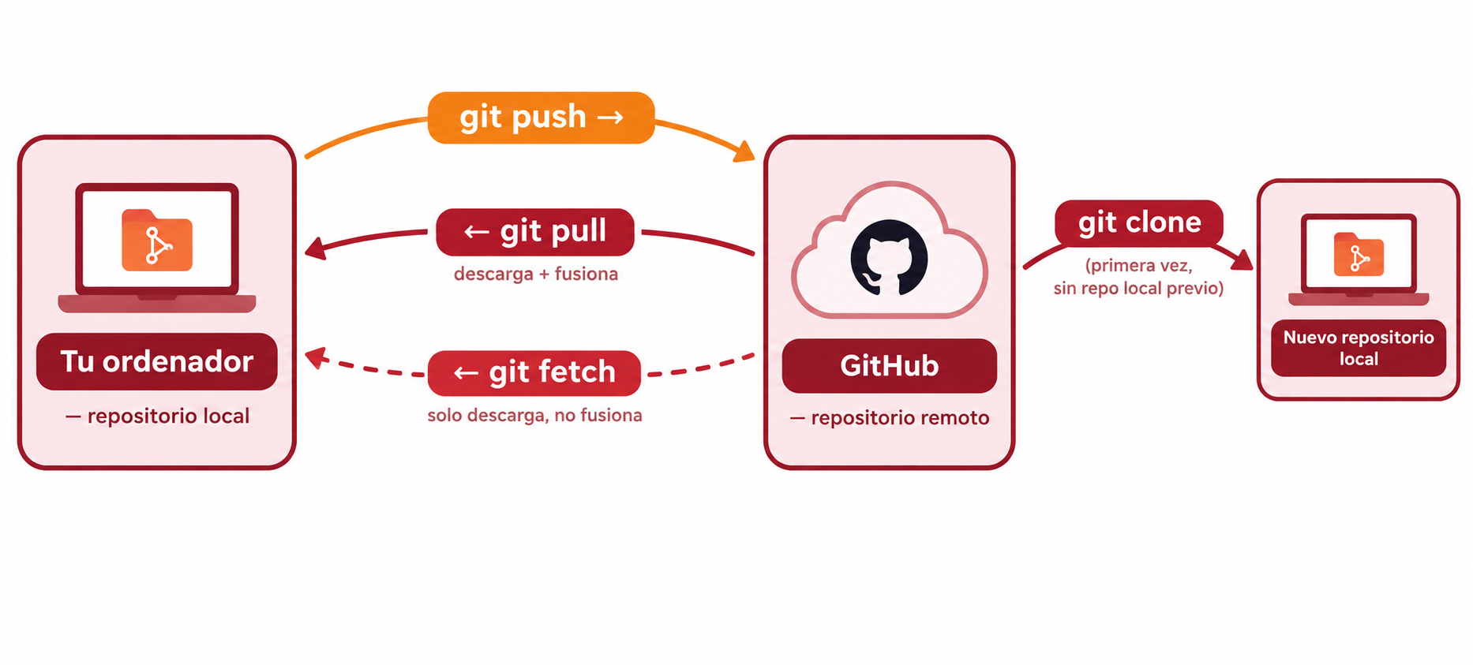
¿Qué es un repositorio remoto?
Acceso a Datos — Tema 0: GitHub y repositorios remotos

Slide 4
Registro en GitHub
El proceso es gratuito
1. Sign up
2. Datos
3. Verificación
4. Dashboard
github.com, arriba a la derecha.
Email, contraseña y usuario.
Puzzle + código al correo.
Ya puedes crear y explorar repositorios.
Desde el dashboard verás el listado de repositorios (vacío al principio) y el botón verde «New» para crear uno.
Acceso a Datos — Tema 0: GitHub y repositorios remotos

Slide 5
Autenticación y conexión en GitHub
Antiguamente se usaba la contraseña de la cuenta, pero ya no está permitido desde la terminal. Hoy hay tres formas de verificar tu identidad.
Token de acceso personal (PAT)
Claves SSH
GitHub CLI (gh)
Una «contraseña larga» para repositorios, revocable. El método más habitual al empezar.
Par de claves criptográficas en tu ordenador. Más profesional y cómodo a largo plazo.
Herramienta oficial que autentica a través del navegador.
El PAT es más rápido al principio; SSH es más seguro y no requiere pegar ningún token cada vez que haces push. En profesional, SSH es el estándar.
Acceso a Datos — Tema 0: GitHub y repositorios remotos

Slide 6
Generando un Token de Acceso Personal (PAT)
1. Settings
2. Developer settings
3. Tokens (classic)
4. Generate new token
Tu foto de perfil → Settings.
Menú lateral, abajo del todo.
Personal access tokens → Tokens (classic).
Marca el permiso repo, y Generate token.
Cópialo ahora: es la única vez que se muestra
Si cierras la pestaña sin copiarlo, tendrás que generar uno nuevo. Empieza por ghp_... y se pega como contraseña al hacer git push.
Acceso a Datos — Tema 0: GitHub y repositorios remotos

Slide 7
Configurando la autenticación por SSH
1-2. Generar la clave y copiar la pública
3. Añadir la clave a GitHub
ssh-keygen -t ed25519 -C "tu_correo@ejemplo.com"
# Windows (Git Bash)
clip < ~/.ssh/id_ed25519.pub
# Mac
pbcopy < ~/.ssh/id_ed25519.pub
Settings → SSH and GPG keys
New SSH key
Título + pegar la clave
Ej. «Portátil clase»
Add SSH key
Dos archivos: privada y pública
Push y pull sin pedir credenciales
La privada nunca se comparte. La pública (empieza por ssh-ed25519) es la que le das a GitHub.
A partir de ahora, clona con la URL SSH (git@github.com:...) en vez de HTTPS.
Acceso a Datos — Tema 0: GitHub y repositorios remotos

Slide 8
Subiendo tu proyecto: crear repo y enlazar
1. Creando el repositorio en GitHub
Botón New, dale un nombre. Si ya tienes un repo local listo, no marques README ni .gitignore: necesitas un repositorio vacío.
2. Enlazando el local con el remoto: git remote add
# HTTPS
git remote add origin https://github.com/tu-usuario/tu-repo.git
# SSH
git remote add origin git@github.com:tu-usuario/tu-repo.git
git remote -v # comprobar que se ha creado bien
origin es un apodo para la URL del servidor remoto — por convención se llama siempre así, así no escribes la URL completa cada vez.
Acceso a Datos — Tema 0: GitHub y repositorios remotos

Slide 9
El primer push
-u (--set-upstream) vincula tu rama local con la remota
git push -u origin main
A partir de ahí
Git sabe adónde ir cuando ejecutas git push o git pull a secas, sin escribir origin main cada vez.
Nunca uses git push --force salvo que sepas lo que haces
Sobreescribe el historial del servidor y puede borrar el trabajo de tus compañeros. Si hay conflicto, primero git pull para integrar, y luego push. --force solo es aceptable en una rama propia que nadie más usa.
Si pide usuario y contraseña, pega el Token PAT como contraseña. Si no pide nada, tienes SSH o el Credential Manager de Windows ya recordaba tu sesión.
Acceso a Datos — Tema 0: GitHub y repositorios remotos

Slide 10
Clonar un repositorio desde cero: git clone
Llegas a un ordenador sin nada del proyecto: en vez de git init
git clone https://github.com/tu-usuario/tu-repo.git
# O con SSH:
git clone git@github.com:tu-usuario/tu-repo.git
1. Crea la carpeta
2. Descarga todo
3. Configura origin
Con el nombre del repositorio.
Commits, ramas y archivos.
Apuntando al remoto, automáticamente.
La URL de clonación se obtiene desde el botón verde «<> Code» del repositorio en GitHub.
Acceso a Datos — Tema 0: GitHub y repositorios remotos

Slide 11
Comprobar y descargar: fetch frente a pull
git fetch — comprobar sin descargar de verdad
git pull — fetch + merge automático
git fetch
git pull
 | git fetch | git pull
Conecta al remoto | ✓ | ✓
Descarga cambios | ✓ | ✓
Modifica tus archivos | ✗ | ✓
Cuándo usarlo | Revisar antes de integrar | Actualizar directamente
¿Y si git pull genera un conflicto?
Si tú y alguien más (o tú desde la web) habéis modificado el mismo archivo, git pull no puede fusionar solo. Se resuelve igual que en ramas: edita las marcas, git add, git commit.
Acceso a Datos — Tema 0: GitHub y repositorios remotos

Slide 12
Las ramas en el repositorio remoto
Publicar una rama en GitHub
git switch -c nueva-funcionalidad # crea la rama y cambia a ella
# ... trabajas, haces commits ...
git push -u origin nueva-funcionalidad # la primera vez
git push # las siguientes veces
Solo existen en tu ordenador hasta que las subes
Todo lo que aprendiste sobre ramas funciona igual en el remoto — el selector de ramas de GitHub las mostrará todas las subidas.
Borrar ramas en remoto (una vez fusionada y borrada en local)
git push origin --delete nueva-funcionalidad
También puedes hacerlo desde la web: Branches → icono de papelera.
Acceso a Datos — Tema 0: GitHub y repositorios remotos

Slide 13
Pull Requests: proponer cambios para revisión
Una PR es una petición en GitHub para que alguien revise tu rama antes de fusionarla en main. En lugar de fusionar directamente, propones los cambios y el equipo los discute y aprueba.
git push -u
origin mi-rama
→
Compare &
pull request
→
Revisión
del equipo
aprobado →
Merge
a main
Files changed
No es solo para equipos
Líneas añadidas en verde, borradas en rojo.
Da historial de decisiones también en proyectos propios.
Si no se aprueba, se piden cambios y se hace push de nuevo a la misma rama: la PR se actualiza sola.
Acceso a Datos — Tema 0: GitHub y repositorios remotos

Slide 14
Flujo de trabajo habitual
git pull
→
git switch -c
mi-rama
→
Trabajar y
commitear
→
git push -u
origin mi-rama
→
Abrir PR
y revisión
1
1. Actualizarte
git pull
2
2. Crear una rama
git switch -c mi-rama
3
3. Trabajar y commitear
git add . / git commit -m "..."
4
4. Publicar la rama
git push -u origin mi-rama
5
5. Abrir una Pull Request
y esperar revisión antes de fusionar
Acceso a Datos — Tema 0: GitHub y repositorios remotos

Slide 15
Integración de Git y GitHub en IntelliJ IDEA
Soporte nativo para Git y GitHub
La mayoría de operaciones se pueden hacer desde la interfaz, sin usar la terminal.
Commit
Push (Ctrl+Shift+K)
Pull / Fetch
Branches
Panel para marcar archivos al staging, mensaje y diff visual.
Muestra los commits pendientes y hacia qué rama van.
Descarga e integra cambios del remoto.
Ramas locales y remotas, New Branch, cambiar con un clic.
La terminal y el IDE son complementarios: la terminal da control total; el IDE acelera las operaciones del día a día.
Acceso a Datos — Tema 0: GitHub y repositorios remotos

Slide 16
Ideas clave
git remote add origin <url> vincula el repositorio local con el remoto; origin es el alias de esa URL.
git push -u origin <rama> sube la rama por primera vez y la vincula; después, git push a secas.
1
2
git clone <url> descarga un repositorio completo en una carpeta nueva.
git fetch descarga sin tocar tus archivos; git pull descarga y fusiona.
3
4
git push origin --delete <rama> borra una rama del remoto.
Una Pull Request es una propuesta de fusión que el equipo revisa antes de integrar en main.
5
6
El flujo habitual: pull → nueva rama → trabajar y commitear → push → PR → revisión y merge.
PAT y SSH son las dos formas principales de autenticarte; SSH es el estándar profesional.
7
8
Acceso a Datos — Tema 0: GitHub y repositorios remotos

